Slide 1
MSA를 이용해 구현하는 고가용/고확장성 서비스

Slide 2



자기소개
정도현
SW컨설턴트/아키텍트
일본 豆蔵 Mamezou
Blog : moreagile.net
InfoQ Japan 필진
QCon2015 준비위원
SSAG 운영진
Powered by wonderboyfactory.com

Slide 3
Agenda
MSA
DDD
Docker
Spring Boot
Api Gateway
Reactive Microservices Architecture
Conclusion

Slide 4
오늘날의 소프트웨어들의 도전 과제들
갈수록 복잡해지는 비즈니스
짧아지는 기술 수명 주기
신/구 기술이 공존하는 상황

Slide 5
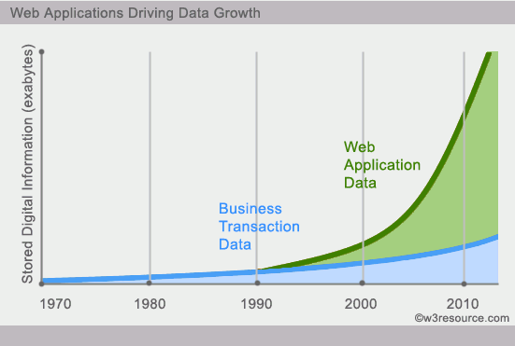

Slide 6
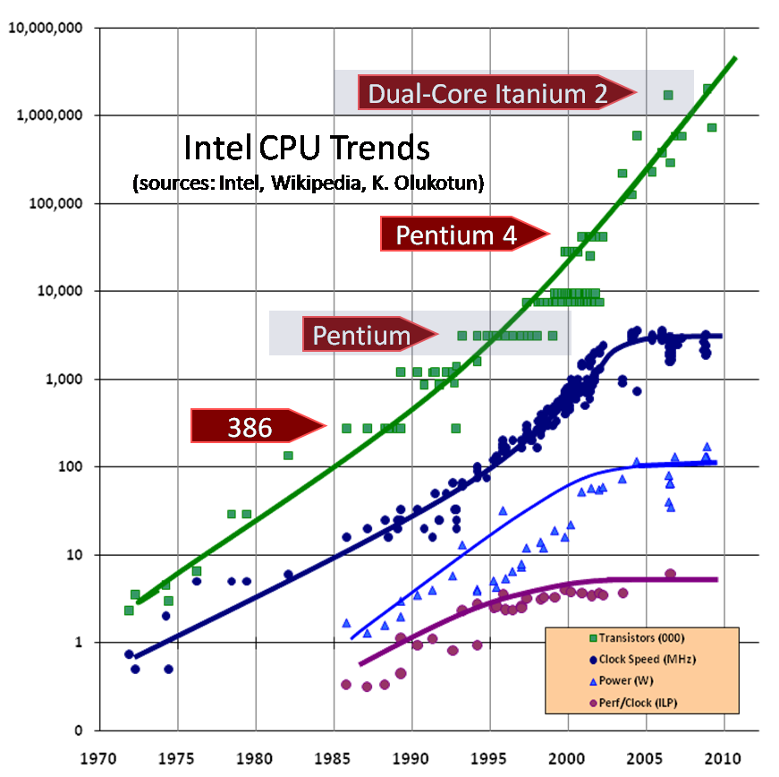

Slide 7
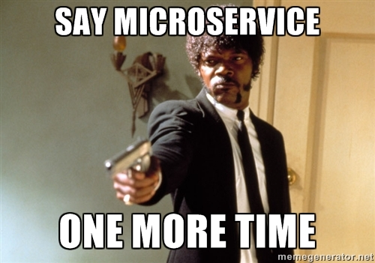

Slide 8
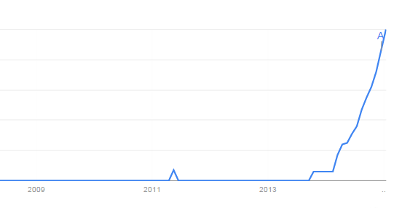
Google trends - microservices

Slide 9
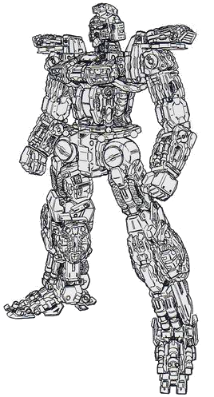
MSA란?
MobileSuitsMicroServicesArchitecture의 약어
2012년 ThoughtWorks의 James Lewis가 Java, the Unix way라는 제목의 발표에서 처음으로 언급
2014년 3월 James Lewis와 Martin Fowler가 Microservices라는 타이틀로 패러다임을 정립한 기사를 발표
독립적이고 단순한 서비스로 전체 서비스를 구성
데이터, 거버넌스, 아키텍처등에 있어서 완전한 독립
독립적인 팀이 각 서비스의 개발과 운영을 담당
책임과 권한에 있어서 완전한 독립을 추구
© Sunrise

Slide 10
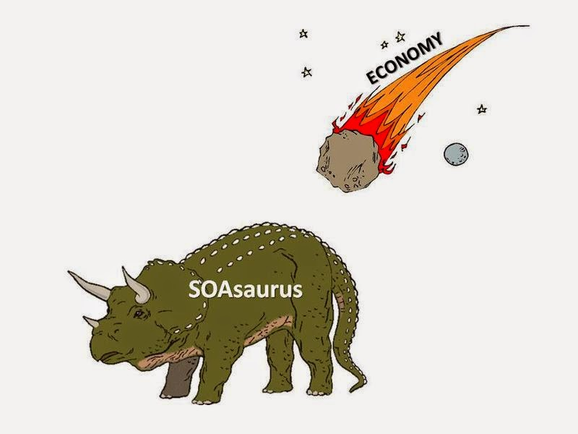
Service-oriented architecture와 무엇이 다른가?
Microservic는 SOA 구분되기 위한 마케팅적 필요에 의한 선긋기
동일한 목표점
구현에 필요한 기술과 패러다임이 정립되지 않았음
성공과 실패의 요인을 공유
구현과 테스트, 운영등에 있어서 유용한 경험이 SOA의 사례를 통해 축적되어 있음.

Slide 11
마이크로서비스의 아홉가지 특징 http://martinfowler.com/articles/microservices.html
Componentization via Services / 서비스에 의한 컴포넌트화
Organized around Business Capabilities / 비즈니스 영역에 따른 조직화
Products not Projects / 프로젝트가 아닌 프로덕트
Smart endpoints and dumb pipes / 단순한 어플리케이션간 연동과 파이프처리 – 유닉스의 철학
Decentralized Governance / 개발의 분권화
Decentralized Data Management / 데이터 관리의 분권화 – Polyglot Persistence
Infrastructure Automation / 환경구축의 자동화 - DevOps
Design for failure / 장해를 전제로한 설계
Evolutionary Design / 변화에 대응하는 설계

Slide 12
Unix way
ps aux | grep conky | grep -v grep | awk '{print $2}' | xargs kill

Slide 13
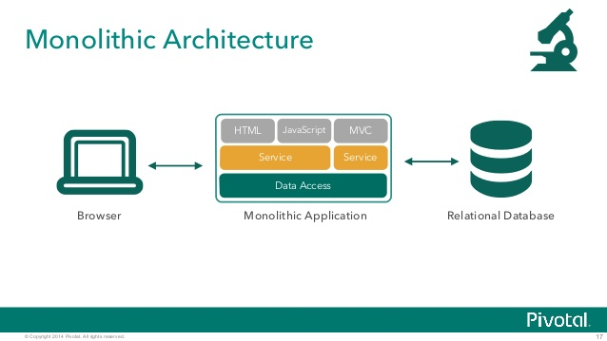
http://www.slideshare.net/Pivotal/arch-forcd-microservices

Slide 14
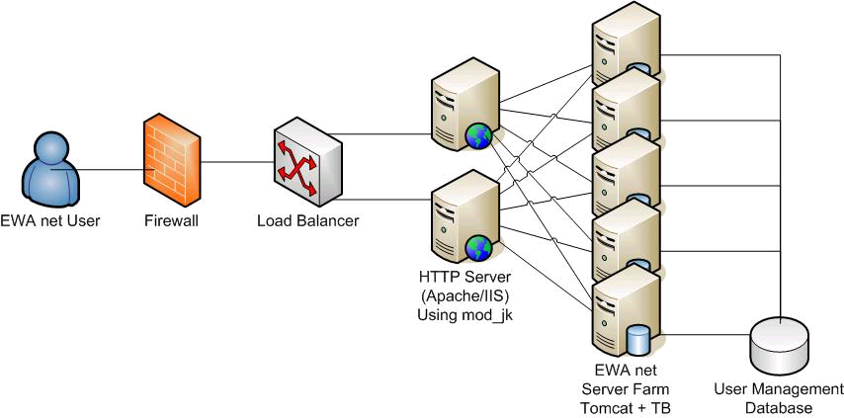

Slide 15
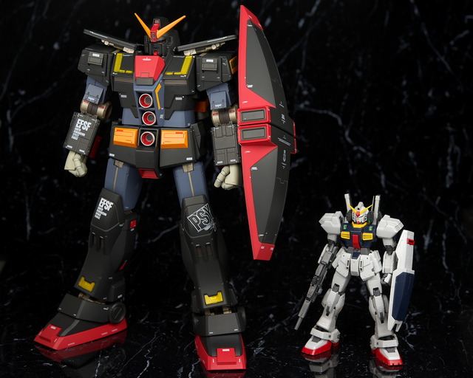
Monolithic Architecture의 장/단점
장점
심플한 구조
간편한 코드관리
간편한 트랜젝션관리
설계/테스트가 간편
단점
고장 – 다중화
개발/운영 사이클 관리 – 브런치/테스트 전략
확장성 – 스케일업
신기술 도입이 어려움
© Sunrise

Slide 16
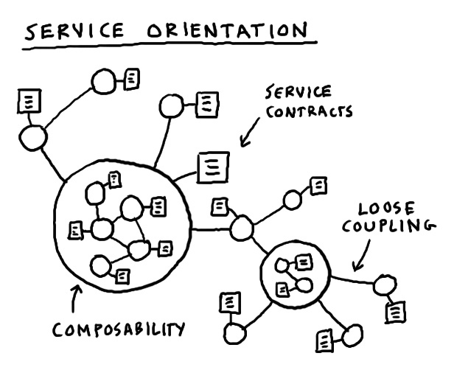
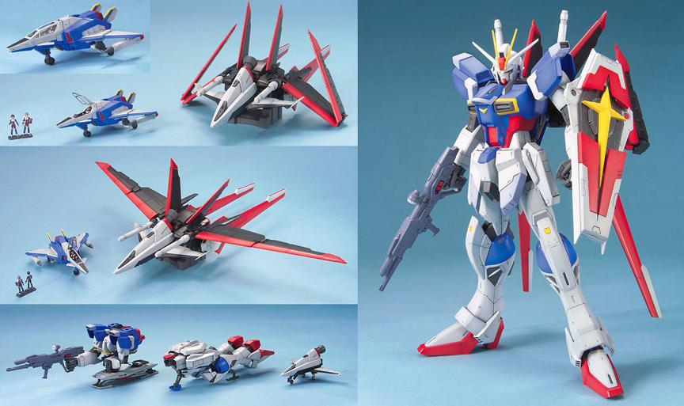
서비스 연결성
느슨한결합
조합성
http://thenewstack.io/the-new-stack-podcast-show-2-the-rise-of-microservices-in-the-paas-world/
© Sunrise

Slide 17
마이크로서비스 구현 예(도메인구성)
쇼핑몰 사이트
사용자 관리와 인증
상품 등록
상품 검색
카트 관리와 주문
주문 처리와 배송
구입 후기 관리
이 모든처리가 각각 별도의 도메인으로 정의 가능

Slide 18
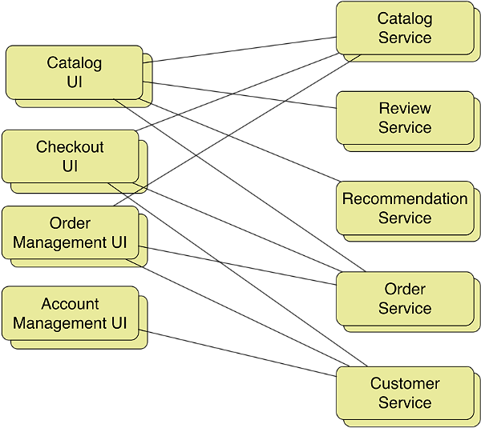
마이크로서비스 구현 예(어플리케이션 구성)
http://www.infoq.com/articles/microservices-intro

Slide 19
마이크로서비스 설계시 고려사항들
기능적합성
성능효율성
호환성
사용성
신뢰성
보안
유지보수성
이식성

Slide 20
Agenda
MSA
DDD
Docker
Spring Boot
Api Gateway
Reactive Microservices Architecture
Conclusion

Slide 21


도메인 주도 설계Domain-Driven Design

Slide 22
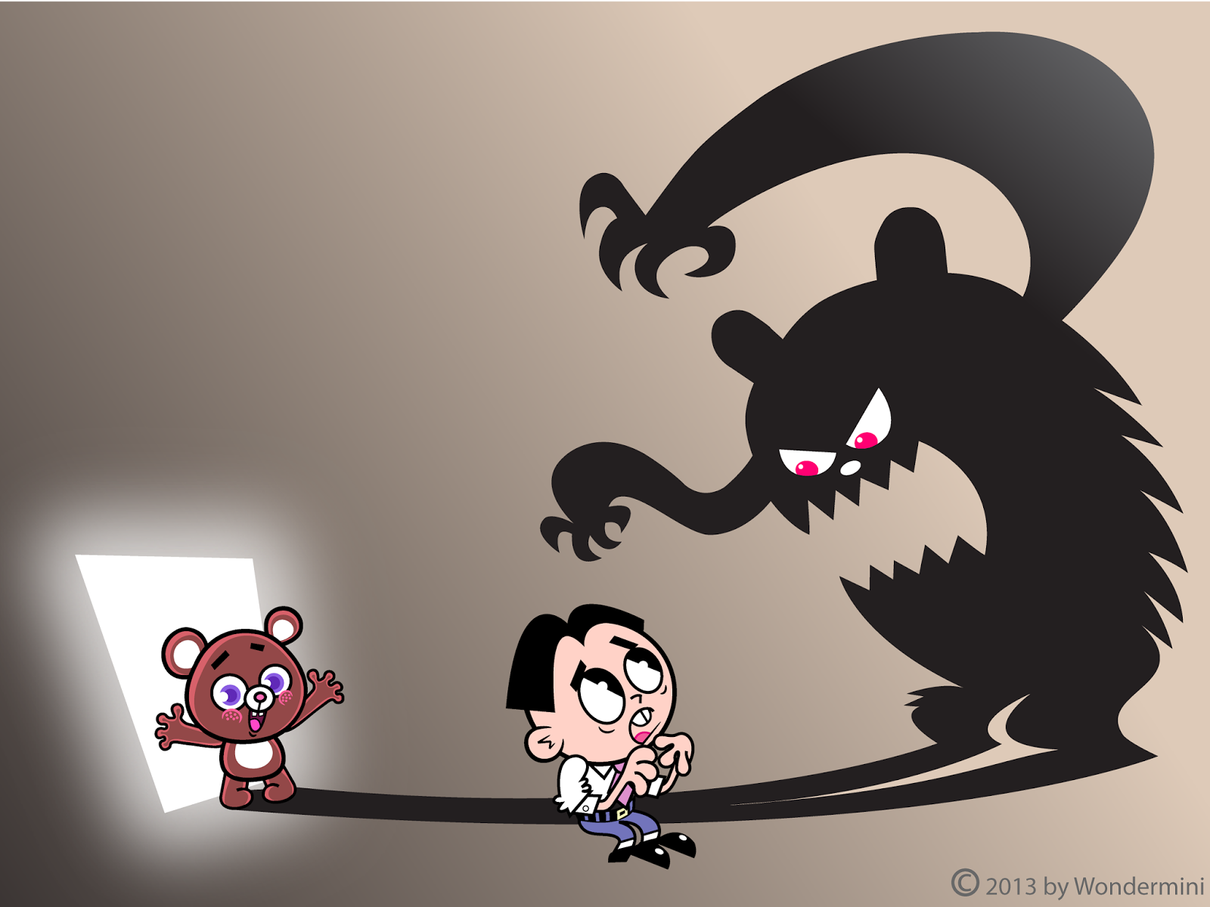
플라톤의 이데아 모델
Powered by wonderboyfactory.com

Slide 23
DDD에서 얻을 수 있는 해법들
어떤 단위로 서비스를 구성할 것인가? – Context Boundary
서비스의 결합 – Aggregate
변화에 강한 설계 – Supple Design
레거시 시스템의 단계적 폐기
리팩터링 전략

Slide 24
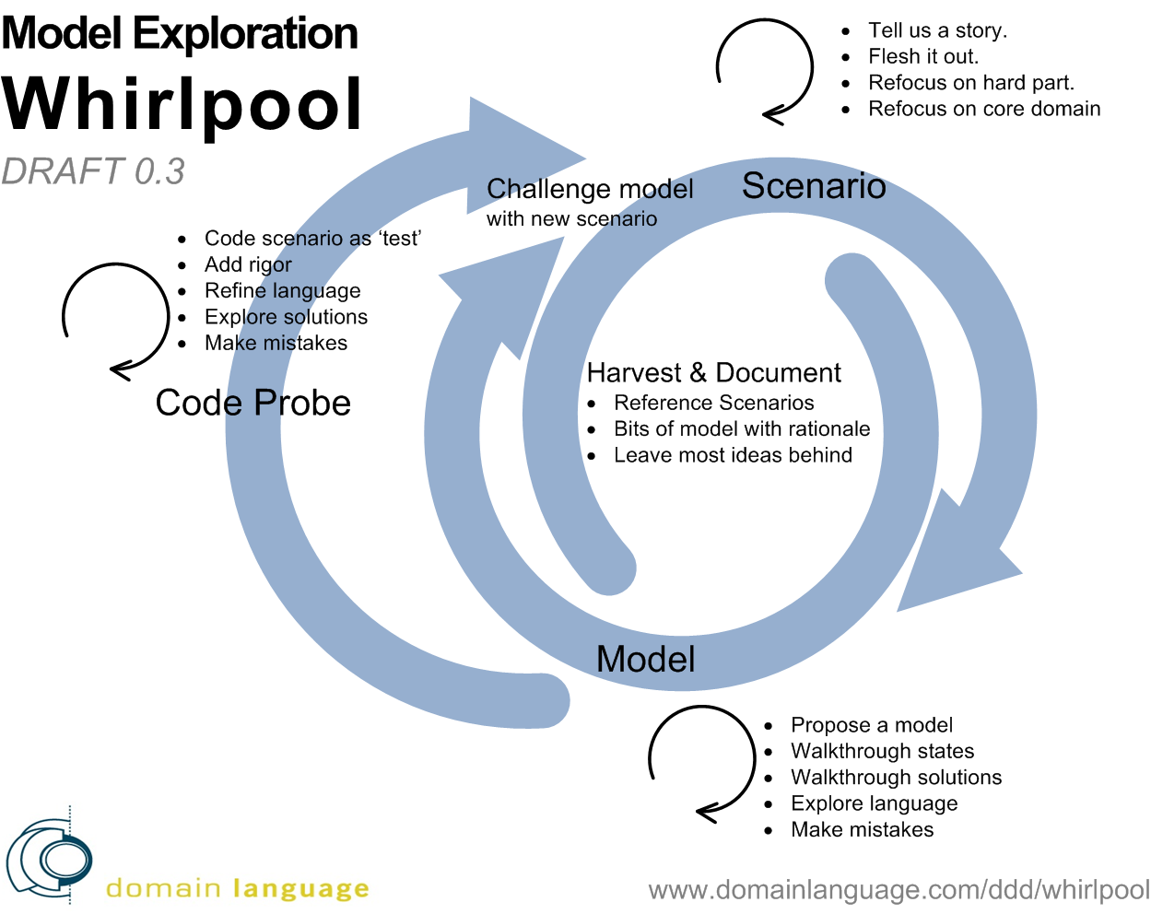

Slide 25
Domain Model 정제과정의 예 http://agiledata.org/essays/agileDataModeling.html

Slide 26
Agenda
MSA
DDD
Docker
Spring Boot
Api Gateway
Reactive Microservices Architecture
Conclusion

Slide 27
마이크로서비스 설계시 고려사항들
기능적합성
성능효율성
호환성
사용성
신뢰성
보안
유지보수성
이식성

Slide 28
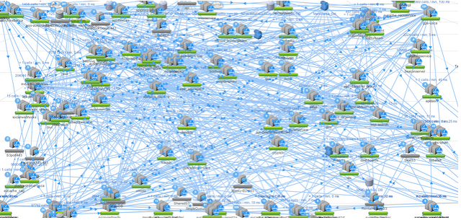
마이크로서비스의 구성예(Netflix)
http://techblog.netflix.com/2013/01/announcing-ribbon-tying-netflix-mid.html

Slide 29
VMs의 문제점
가상환경 서버라고는 해도 환경변수나 언어버전, 라이브러리 버전이 달라 어플리케이션이 동장을 하지 않는다
개발환경에서는 잘 움직이다가도 프로덕션 환경에서 제대로 움직이지 않는다
기존환경의 가동을 중단시키지 않으면서도 새로운 어플리케이션이나 기능을 추가하는데 제약이 있음
OS 업데이트시에 인스턴스 reboot가 필요

Slide 30
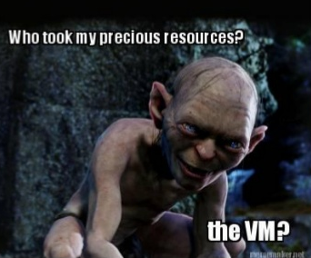

Slide 31
Docker란?
구글이 LXC(Linux Containers)호환 가상화 기술
컨테이너를 구동하기 위한 플랫폼
컨테이너란?
프로그램이 작동하기 위한 최소한의 요소들을 묶은 패키지
Solomon Hykes가 dotCloud사의 내부프로젝트로 시작
2013년 3월에 오픈소스 공개. 2014년 3월 0.9버전 릴리즈
Go언어로 작성
다양한 통합 지원
Google Cloud Platform, Amazon Web Services, Ansible, CFEngine, Chef, Jenkins, Microsoft Azure, OpenStack Nova,OpenSVC, Puppet, Salt, and Vagrant. (Wikipedia)

Slide 32
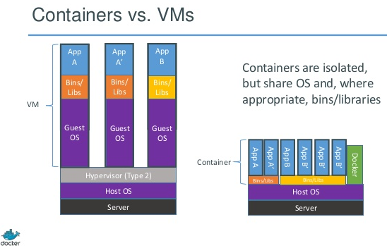

Slide 33
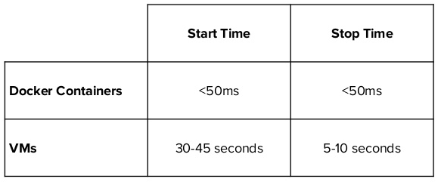
벤치마크 결과(기동/종료) http://www.slideshare.net/Flux7Labs/performance-of-docker-vs-vms

Slide 34
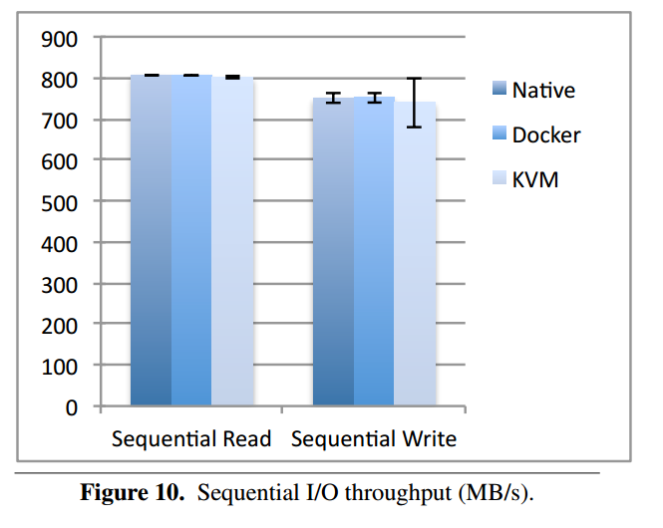
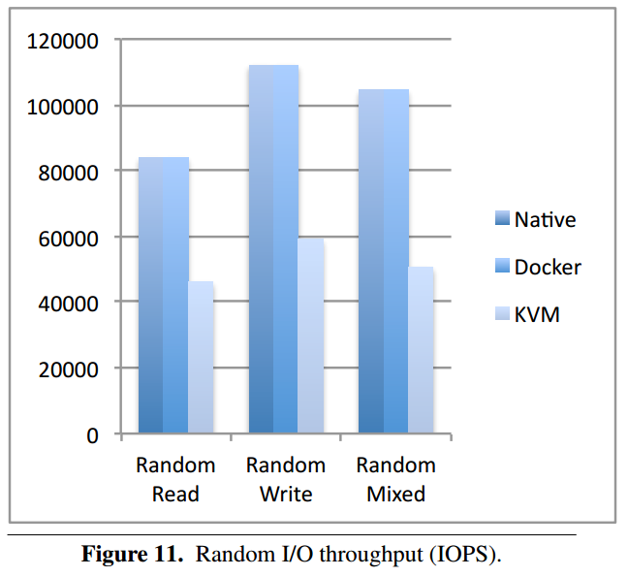
벤치마크 결과(I/O) http://domino.research.ibm.com/library/cyberdig.nsf/papers/0929052195DD819C85257D2300681E7B/$File/rc25482.pdf

Slide 35
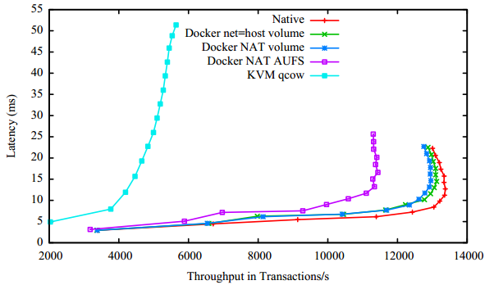
벤치마크 결과(MySql Throughput) http://domino.research.ibm.com/library/cyberdig.nsf/papers/0929052195DD819C85257D2300681E7B/$File/rc25482.pdf

Slide 36
Docker의 이점
application-centric:어플리케이션 중심
portability: 한번의 빌드로 모든곳에서 동일한 작동을 보장
versioning: Git와 닮아 있는 이미지 버전 관리 기능
automation: 편리한 툴을 이용한 자동화
sharing: Docker Hub를 이용해 이미지를 자유롭게 공유
https://hub.docker.com/
reusability: 만들어진 이미지는 여러가지 목적으로 재 사용 가능

Slide 37
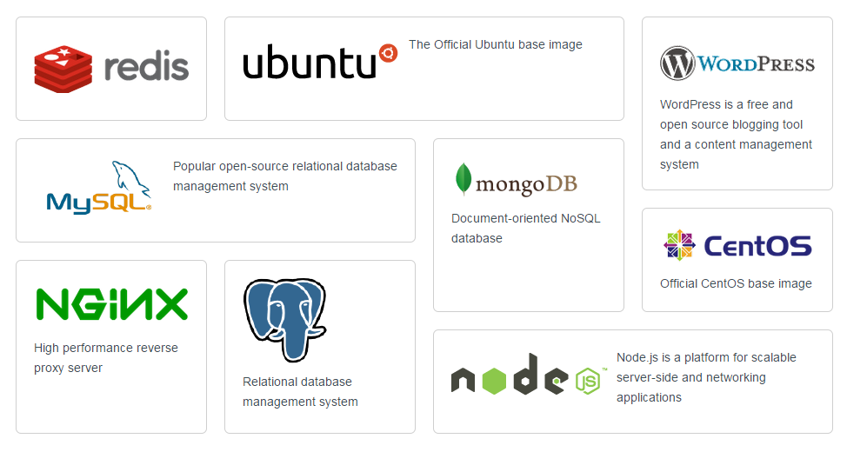
Docker hub의 공식 저장소들

Slide 38
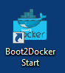
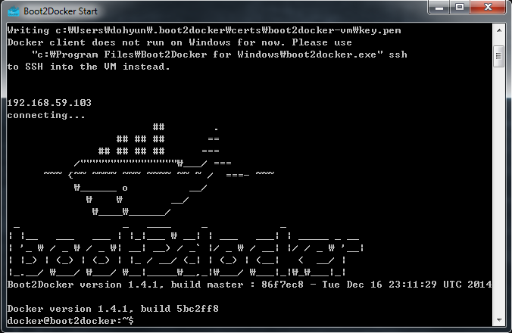
Docker맛보기
Boot2Docker설치
https://github.com/boot2docker/windows-installer
바탕화면에서 Boot2Docker Start를 실행

Slide 39
Vagrant를 이용한 Docker이미지 실행
Vagrant란?
VM관리용 툴 (VM판 maven)
Vagrant를 설치
https://www.vagrantup.com/downloads.html
Github에서 docker이미지와 vagrant 설정 샘플을 다운로드
https://github.com/bubenkoff/vagrant-docker-example
Vagrant 명령어로 docker이미지 실행
> vagrant up
> vagrant ssh

Slide 40
Agenda
MSA
DDD
Docker
Spring Boot
Api Gateway
Reactive Microservices Architecture
Conclusion

Slide 41
Spring Boot란?
Spring Framework를 이용해 어플리케이션을 간단하게 만들기 위한 플랫폼
Rails의 영향
Spring Roo
Spring Boot
모던Java어플리케이션을 간단하게 구축 가능

Slide 42
Spring Boot의 장점
미리 준비된 모던자바 어플리케이션 조합을 사용 가능
의존라이브러리를 포함시키는 것 만으로도 자동적으로 설정이 정해짐
Spring, SQL, NoSQL, JMS …
임베디드 톰캣을 내장하여 간편하게 실행이 가능
Production Jar 생성기능
간편하고 빠르게 작은 규모의 어플리케이션을 빠르게 개발/배포하는데 특화되어 있음

Slide 43
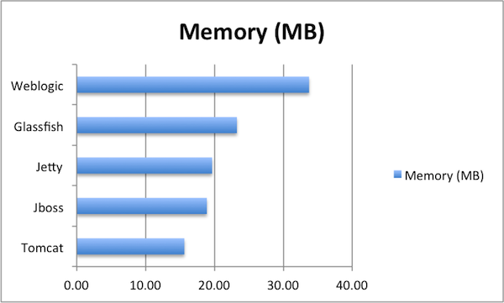
메모리사용량 비교

Slide 44
Install - Maven
<parent>
<groupId>org.springframework.boot</groupId>
<artifactId>spring-boot-starter-parent</artifactId>
<version>1.2.1.RELEASE</version>
</parent>
<dependencies>
<dependency>
<groupId>org.springframework.boot</groupId>
<artifactId>spring-boot-starter-web</artifactId>
</dependency>
</dependencies>

Slide 45
Install - Gradle
dependencies {
compile("org.springframework.boot:spring-boot-starter-web:1.2.1.RELEASE")
}

Slide 46
Hello
package hello; import org.springframework.boot.*; import org.springframework.boot.autoconfigure.*; import org.springframework.stereotype.*; import org.springframework.web.bind.annotation.*; @Controller @EnableAutoConfiguration // 마법의 어노테이션 public class SampleController { @RequestMapping("/") @ResponseBody String home() { return "Hello World!"; } public static void main(String[] args) throws Exception { SpringApplication.run(SampleController.class, args); } }

Slide 47
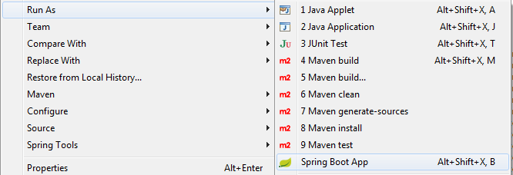
Run
Maven의 경우
> mvn spring-boot:run
Gradle의 경우
> Gradle bootRun
Eclipse로부터 실행하는 경우
Spring Tool Suite (STS) for Eclipse

Slide 48
SpringBoot를 Docker에서 실행하기(Linux)
Sample Download
$ git clone http://github.com/adaofeliz/spring-boot-maven-docker.git spring-boot-maven-docker
Build & Run
$ cd spring-boot-maven-docker
$ mvn clean install
$ cd target
$ docker build -t spring-boot-maven-docker

Slide 49
pom.xml
<plugin> <groupId>org.springframework.boot</groupId> <artifactId>spring-boot-maven-plugin</artifactId> </plugin> <plugin> <artifactId>maven-resources-plugin</artifactId> <executions> <execution> <id>copy-resources</id> <phase>validate</phase> <goals> <goal>copy-resources</goal> </goals> <configuration> <outputDirectory>${basedir}/target/</outputDirectory> <resources> <resource> <directory>.docker</directory> <filtering>true</filtering> </resource> </resources> </configuration> </execution> </executions> </plugin>

Slide 50
Dockerfile
FROM dockerfile/java:oracle-java7
ADD spring-boot-maven-docker.jar /opt/spring-boot-maven-docker/
EXPOSE 8080
WORKDIR /opt/spring-boot-maven-docker/
CMD ["java", "-jar", "spring-boot-maven-docker.jar"]

Slide 51
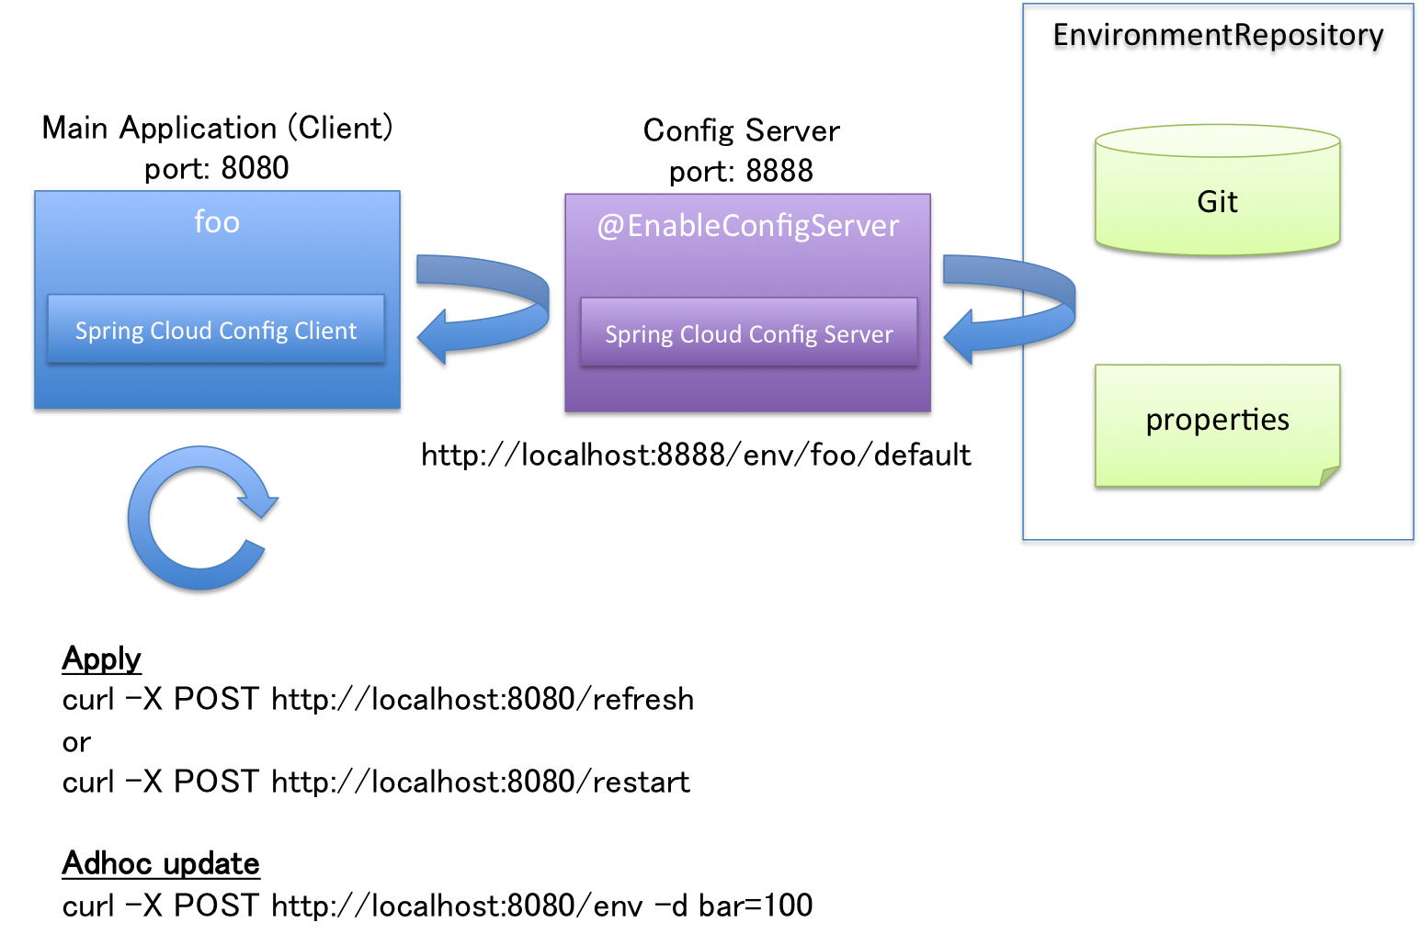
Spring Boot 사용예: Spring Cloud Config https://github.com/spring-cloud/spring-cloud-config

Slide 52
Spring Cloud Config 샘플코드
package sample; import org.springframework.boot.SpringApplication; import org.springframework.boot.autoconfigure.EnableAutoConfiguration; import org.springframework.context.annotation.ComponentScan; import org.springframework.context.annotation.Configuration; @Configuration @ComponentScan @EnableAutoConfiguration public class Application { public static void main(String[] args) { SpringApplication.run(Application.class, args); } }
https://github.com/spring-cloud/spring-cloud-config

Slide 53
Agenda
MSA
DDD
Docker
Spring Boot
Api Gateway
Reactive Microservices Architecture
Conclusion

Slide 54
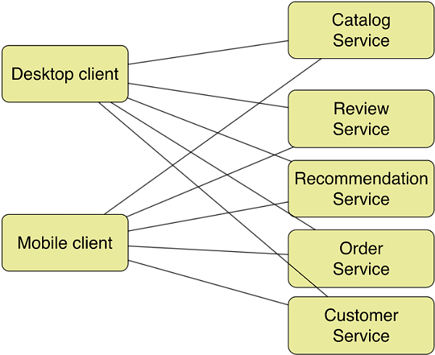
API gateway pattern

Slide 55
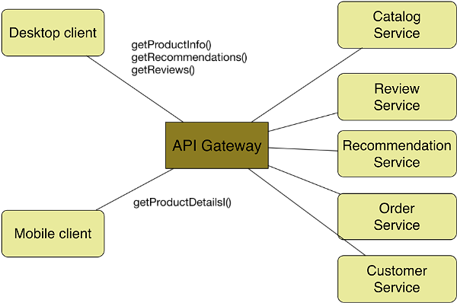
API gateway pattern

Slide 56
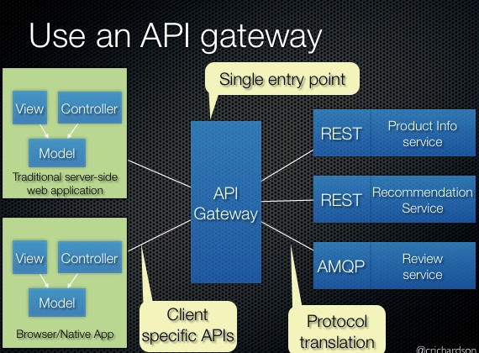
API gateway pattern의 특징
레거시 시스템과의 통합
로드벨런싱
테스트/ 목업
고장/예외/로깅 공통화
API Aggregation
검증된 다양한 제품군
제약사항 파악이 중요
성능, 트랜젝션등
http://microservices.io/patterns/apigateway.html

Slide 57
Agenda
MSA
DDD
Docker
Spring Boot
Api Gateway
Reactive Microservices Architecture
Conclusion

Slide 58
Reactive Microservices Architecture란?
Reactive Programming ≒ Functional Programming
Functional Programming
데이터 뿐만이 아니라 행위도 인자값으로 전달하는 프로그래밍 패러다임
4 Reactive Principles
1. Event-Driven
2. Scalable
3. Resilient (Fault Tolerance)
4. Responsive

Slide 59
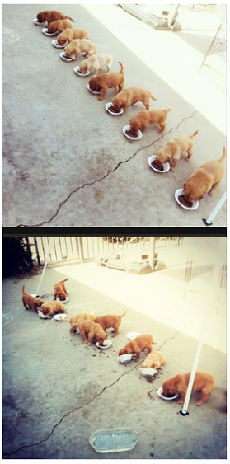
부작용 없는 동시성 프로그래밍

Slide 60
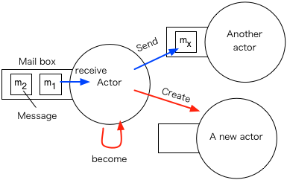
Actor란?
액터는 메시지를 수신하고 그에 대한 행위를 함께 전달하는 에이전트이다. 행위의 종류에는 다음과 같은 것이있다.
메시지를 자신 또는 다른 액터에 전송한다.
액터를 생성한다.
다음의 행동 (replacement behavior)을 규정한다.
액터는 메시지를 수신하기 위해 하나의 사서함을 가진다. 메시지는 액터에 직접 전달되지 않고 사서함에 간접적으로 전달된다. 사서함은 버퍼링 기능이 있으나, 메시지는 FIFO로 처리되는 것은 아니다.
액터가 메시지를 받으면 일단 잠금상태가 된다. 잠기면 메시지는 처리되지 않는다. 다음 액터가 become이 되면 새로운 후계 액터가 동일한 사서함에서 메시지를 읽고 처리를 계속한다.

Slide 61


Slide 62
１．기존JAVA의 방식
double highestScore = 0.0;
for (Student s : students) {
if (s.gradYear == 2010) {
if (s.score > highestScore) {
highestScore = s.score;
}
}
}
２．Lambda식
double highestScore =
students.filter(#{ Student s -> s.gradYear == 2010 })
.map( #{ Student s -> s.score })
.max();
３．병렬화 대응 Lambda식
double highestScore =
students.asParallelStream()
.filter(#{ Student s -> s.gradYear == 2010 })
.map( #{ Student s -> s.score })
.max();

Slide 63
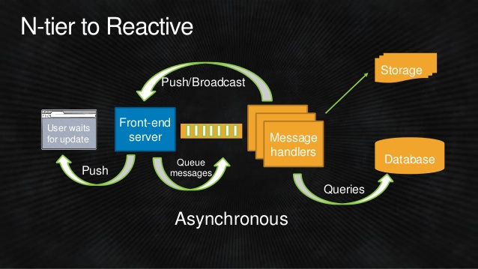
https://medium.com/@andrefaria/migrating-an-application-to-a-reactive-architecture-abf042add86f

Slide 64
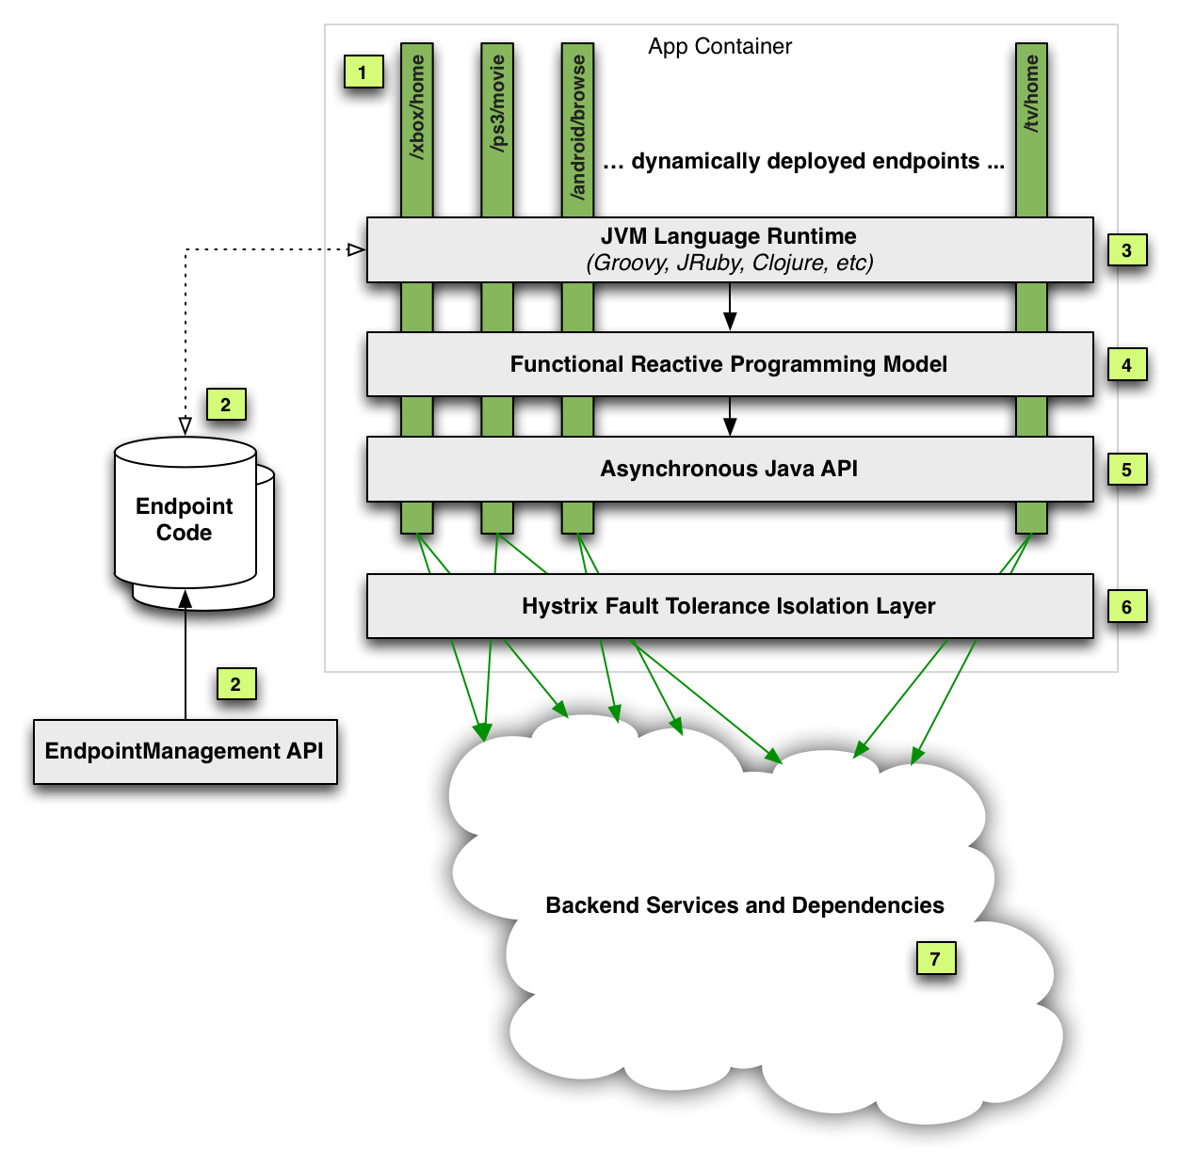
MSA를 이용한 대규모 서비스 구현 예 Optimizing the Netflix API http://techblog.netflix.com/2013/01/optimizing-netflix-api.html
dynamic polyglot runtime
fully asynchronous service layer
Reactive programming model

Slide 65

Hystrix
Circuit Breaker패턴을 커맨드패턴을 이용해 구현한 라이브러리
Circuit Breaker패턴이란?
장애가 발생한 서비스에 계속 접속할 경우, 다른 서비스에도 장애가 전이되는것을 막기위해 일정시간 에러나 타임아웃이 지정한 수치를 넘어 발생하는 서비스에 대하여 서킷브레이커를 발동시켜 사용 불가상태로 전환함

Slide 66
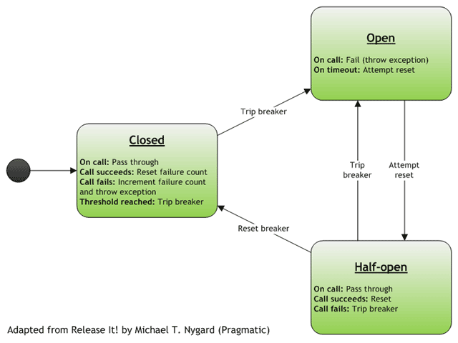
미리 정해둔 수치를 넘어 타임아웃이나 애러가 발생할 경우 접속 불가상태로 전환
정상상태
일정한 간격으로 서비스 상태를 체크하여 정상으로 돌아왔는지를 판단

Slide 67
Agenda
MSA
DDD
Docker
Spring Boot
Api Gateway
Reactive Microservices Architecture
Conclusion

Slide 68


Slide 69

Overhead

Slide 70
MSA문제점과 해결책
설계의 어려움
DDD
레거시 시스템과의 공존, 인터페이스 연계문제
API gateway
운영오버헤드
DevOps/ NoOps
코드중복
JVM 또는 .Net상의 언어를 이용한 폴리그랏 프로그래밍
데이터중복
분산시스템의 복잡성과 비동기성
Reactive architecure
테스트의 까다로움
API gateway, SOA Testing Techniques

Slide 71

Agile개발과 MSA
짧은 개발주기
작은 개발팀의 중요성
창의적인 작업의 경우 3-5명으로 이루어진 팀의 효율이 가장 뛰어남 http://citeseerx.ist.psu.edu/viewdoc/download?doi=10.1.1.317.7393&rep=rep1&type=pdf
인원이 많아지면 무임 승차자가 발생
자율적인 팀 운영
아키텍처 선정
배포주기

Slide 72
프로젝트에서 프로덕트로

Slide 73
Q&A

Slide 74
참고문헌
http://www.slideshare.net/yusuke/jjugccc2014fall-architect
http://www.slideshare.net/makingx/spring-boot-spring-boot
http://projects.spring.io/spring-boot/
http://www.infoq.com/presentations/Micro-Services
http://techblog.netflix.com/2012/12/hystrix-dashboard-and-turbine.htm
http://springinpractice.com/2010/07/06/annotation-based-circuit-breakers-with-spring
http://www.infoq.com/articles/microservices-intro
http://techblog.netflix.com/2013/01/optimizing-netflix-api.html
http://www.slideshare.net/michaelneale/microservices-and-functional-programming
http://www.infoq.com/presentations/Netflix-API-rxjava-hystrix
http://bcho.tistory.com/948
http://www.moreagile.net/2014/10/microservices.html

